Slide 1
Semana contra el ciberacoso
Equipo de convivencia escolar

Slide 2
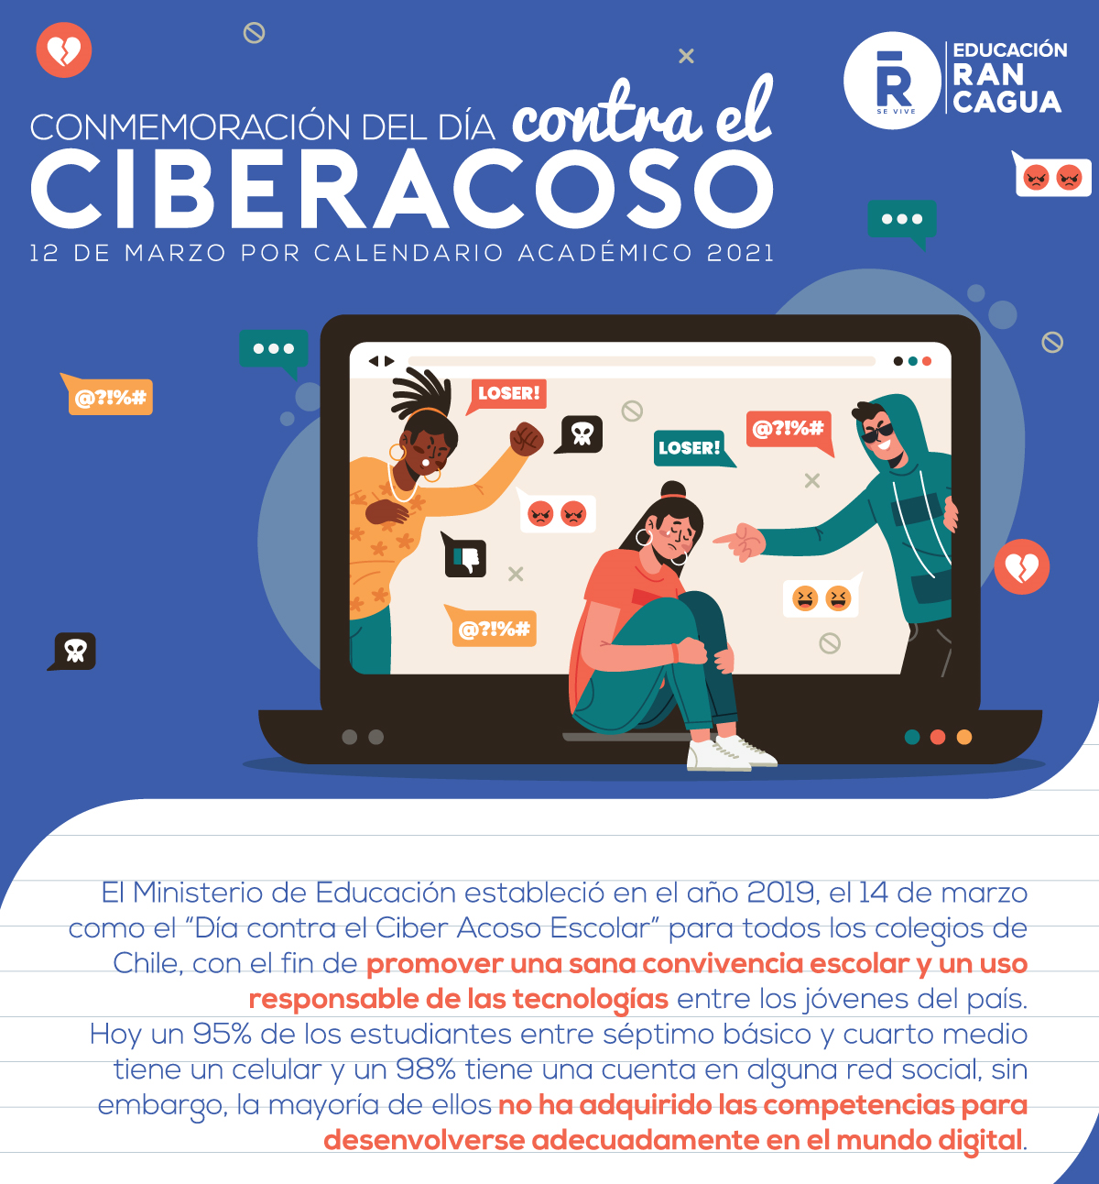
Día 1. Presentación de la semana contra el Ciberacoso.

Slide 3
Mira el siguiente video de presentación.
Haz clic en la imagen
Enlace: https://youtu.be/BG_PUo01rqE

Slide 4
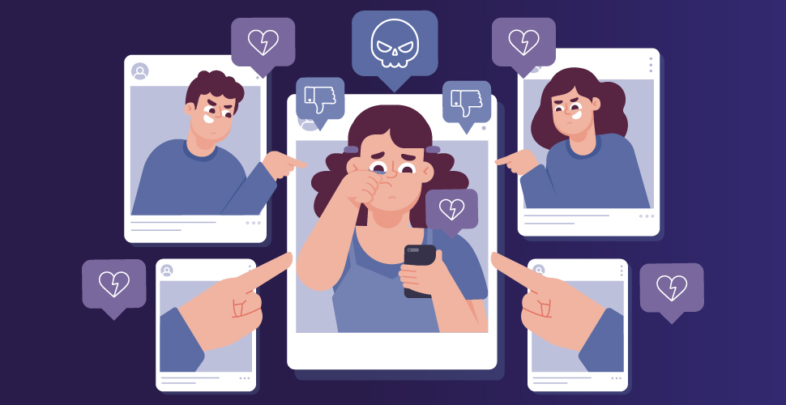
Día 2. Ciberbullying.
Mira el siguiente video para conocer mas sobre el Ciberbullying..
Haz clic en la imagen
Enlace: https://youtu.be/E235oRqubv4

Slide 5
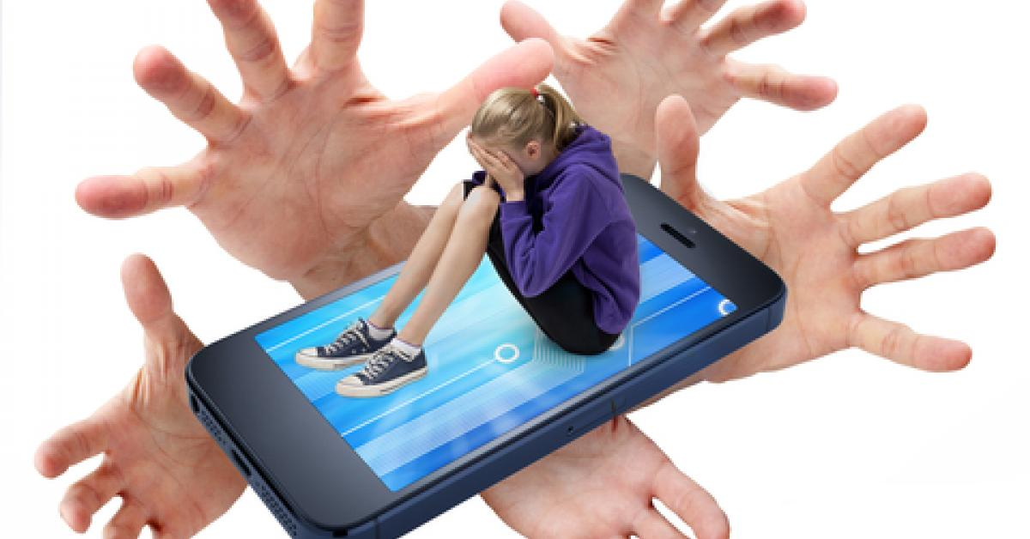
Momento de reflexión.
Comenta que puedes hacer para evitar el Ciberbullying.
¿Qué acciones he realizado para evitar que alguna persona sea víctima o cómplice de Ciberbullying?.

Slide 6
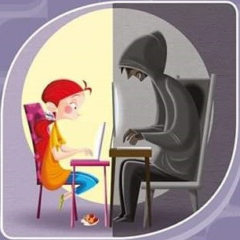
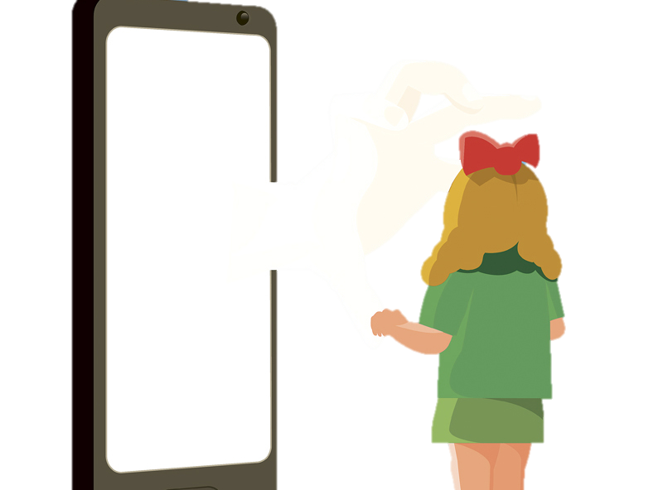
Día 3. Grooming
¿Qué es el Grooming?
El Grooming es un fenómeno de engaño en el que un adulto se pone en contacto a través de la red con un menor de edad (normalmente una niña) haciéndose pasar normalmente por un adolescente con el objetivo de abusar sexualmente de él o ella.

Slide 7
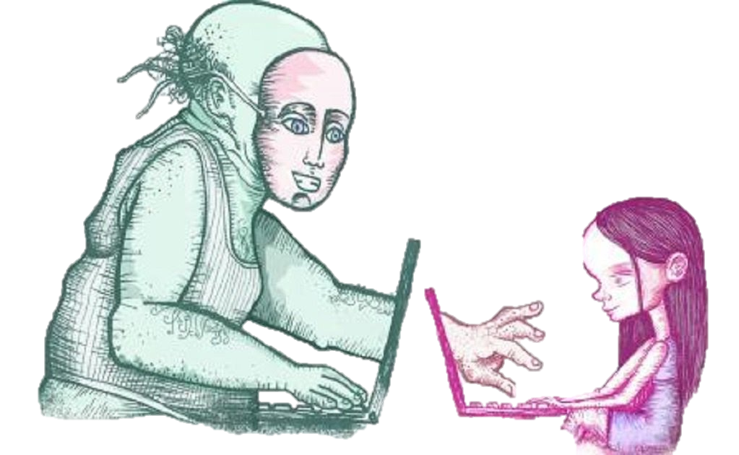
Analicemos y reflexionemos sobre el siguiente video
Haz clic en la imagen
Enlace: https://youtu.be/c1dEKmA8vVw

Slide 8
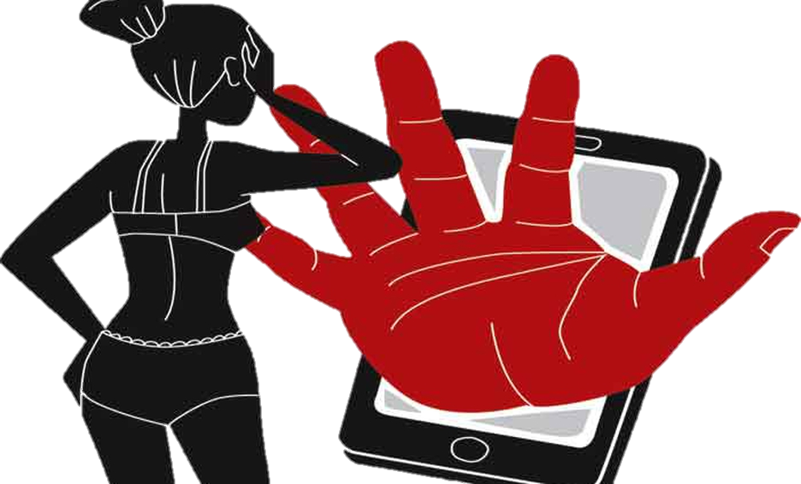
Día 4. Sexting
¿Qué es el Sexting?
Riesgo del Sexting
Pérdida de la privacidad: No conocemos que puede hacer la persona con la foto que recibe.
Pornografía: las imágenes pueden difundirse como pornografía.
Extorción: la persona te puede amenazar para obtener cosas en el ámbito sexual.
Humillación: burlas públicas y/o acoso por las imágenes difundidas.
Es un término, que implica la recepción o transmisión de imágenes o videos que llevan contenido sexual a través de las redes sociales, ya sea con o sin autorización de quien los coloca en el medio.

Slide 9
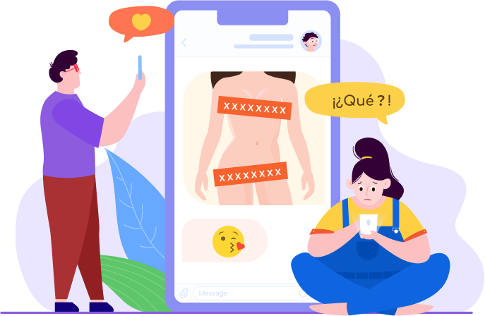
Momento de reflexión.
Haz clic en la imagen
Las redes sociales no son malas. Confiar en cualquiera, SÍ.
Enlace: https://youtu.be/XCPxLQUEU1I

Slide 10
Día 5. Campaña contra el ciberacoso
De acuerdo a lo trabajado durante la semana del Ciberacoso, te invitamos a confeccionar un afiche contra estas temáticas.
Puedes desarrollarlo donde tu estimes conveniente.
Después de desarrollarlo, coméntalo con tus compañeras y docente.

